Slide 1
Výjimky z režimu GATT 1994
Mezinárodní obchodní režim 2020

Slide 2
Výjimky
Možnosti, na základě kterých může stát dočasně odstoupit od svých závazků v rámci GATT
Státy se nechtějí k volnému obchodu zavázat bezpodmínečně, ani není reálně možné jim zabránit v tom, aby se od volného obchodu čas od času odchýlily

Slide 3
Výjimky
Možnosti, na základě kterých může stát dočasně odstoupit od svých závazků v rámci GATT
Státy se nechtějí k volnému obchodu zavázat bezpodmínečně, ani není reálně možné jim zabránit v tom, aby se od volného obchodu čas od času odchýlily
> Neekonomické cíle, zájmové skupiny, veřejné mínění….
Výjimky jim umožňují toto činit transparentně
Kdyby toto jednání znamenalo porušení GATT, v důsledku by se to mohlo stát precedentem pro další porušení

Slide 4
Výjimky
Spor o to, jestli je dobré je povolovat
Logika GATT – je lepší mít méně ambiciózní dohodu, která na státy není tolik tvrdá a dovoluje určitá navýšení protekce
> kdyby to GATT nedovoloval, státy by to dělaly stejně, tím by se vytvořil precedent pro další porušování
Podobné jako debata o Maastrichtských kritériích – „nebylo by lepší mít méně striktní kritéria, které ale budou všichni dodržovat?“

Slide 5
Výjimky
Jsou povolené, GATT 1994 je sám explicitně uvádí
> zavedeme protekcionismus, aniž by to vedlo k odvetě
X státy je někdy zneužívají – například prohlásí dovoz zboží ze země s levnou pracovní silou za dumping
Možná forma nového protekcionismu – nárůst především během Tokijského kola
= cla se snížila, státy se proto uchýlily k výjimkám

Slide 6
Typy výjimek
Dočasné / trvalé
Univerzální / sektorové

Slide 7
Dočasné výjimky
1) Antidumping (AD)
2) Vyrovnávací cla (=antisubvenční)
3) Platební bilance
4) Nedospělá odvětví (infant industry)
5) Ochranná opatření („safeguards“)
6) Zvláštní výjimky (zemědělství)
7) Obecná vynětí („general waivers“)

Slide 8
Trvalé výjimky
a) Obecné výjimky („General exceptions“)
b) Národní bezpečnost
c) Opětovné sjednání či modifikace koncesí

Slide 9
Univerzální výjimky
Platební bilance, národní bezpečnost, obecné výjimky
Zbytek jenom na daný sektor ekonomiky!

Slide 10
Dočasné výjimky
1) Antidumping (AD)
2) Vyrovnávací opatření (=antisubvenční)
3) Platební bilance
4) Nedospělá odvětví (infant industry)
5) Ochranná opatření („safeguards“)
6) Zvláštní výjimky (zemědělství)
7) Obecná vynětí („general waivers“)

Slide 11
Trvalé výjimky
a) Obecné výjimky („General exceptions“)
b) Národní bezpečnost
c) Opětovné sjednání či modifikace koncesí

Slide 12
Nad rámec GATT 1994
Pravidla pro uplatňování některých výjimek dále upravují specializované dohody:
Zemědělství, textil, technické překážky, sanitární a fytosanitární opatření, s obchodem spojená investiční opatření (TRIMs), ochranná opatření, opatření pro ochranu platební bilance, antidumpingová opatření, subvence a vyvažující opatření, určování původu, celní oceňování, předzásilkové inspekce, importní licence, usnadňování obchodu

Slide 13
Antidumping
Firma prodává zboží na exportním trhu levněji, než na domácím trhu
Nebo jej prodává pod cenou produkce
+ znamená to hrozbu pro s importem soupeřící producenty
> antidumpingové clo
Pro jeho uvalení je potřeba nalézt reálnou hodnotu zboží – buď rekonstruovat náklady produkce, nebo zjistit, za jakou cenu firma zboží prodává doma, nebo na třetím trhu

Slide 14
Antidumping
Toto je často děláno pochybným způsobem
Odhadované náklady jsou arbitrárně stanovovány vysoko – „V Číně to vyrobíte za 5 dolarů, ale u nás to stojí vyrobit 30 dolarů, což je pro nás normální cena, proto vám clo budeme počítat z 30 dolarů.“
> při clu 20 % bude clo stanoveno na 6 dolarů, tj. 120 % z 5 dolarů, za které čínská firma zboží prodává ☺
EU jako srovnatelnou 3. zemi pro Čínu používá USA – když je něco v Číně moc levné, podíváme se, kolik to stojí v USA a podle toho Číňanům spočítáme clo ☺

Slide 15
Antidumping
Nejčastěji využívaná výjimka!
Je uplatňovaná více, než všechny ostatní dohromady!
Běžně uvalování cel vyšších než 100 %!
Častá příčina sporů – státy uplatňující antidumpingová opatření spory skoro vždy prohrávají
= Orgán pro řešení sporů tuto výjimku vykládá restriktivně
Využíváno zejména proti rozvojovým zemím, typicky vůči Číně

Slide 16
Antidumping
Přišli s tím Američané
= „Ať firmy nelobbují v Kongresu a raději projdou administrativní procedurou, která importy prohlásí za dumping a povede k uvalení speciálního cla, aniž by se měnila celková obchodní politika USA“
Vzestup od 60. let (Kennedyho kolo)

Slide 17
Antidumping
Teorie je vůči této výjimce kritická
Hoeckman a Kostecki:
„For all practical purposes, there is nothing wrong with dumping. It is a normal business practice. The problem is antidumping.“
Zájmové skupiny považují za dumping jakýkoliv dovoz zboží, které je levnější než jimi produkované zboží

Slide 18
Antidumping
Dumping je považován za škodlivý pouze v situaci, kdy je to cílená snaha vyřadit konkurenta z trhu
Jiné motivace – cenová diskriminace (v chudé zemi prodáme levněji než doma), snaha při nízké poptávce získat zpět aspoň variabilní náklady, popularizace nového produktu, zvýšení produkce s cílem získat úspory z rozsahu…..

Slide 19
Antidumping
Jedna z hlavních výzev pro fungování WTO – státy sice sníží clo, ale vzápětí dovoz levného zboží prohlásí za dumping….

Slide 20
Dohoda o antidumpingu
Velmi technická, fakticky ji rozumí úzká skupina právníků
Problém protekcionistických antidumpingových opatření nevyřešila
Stanovuje maximální dobu pro trvání antidumpingových opatření na 5 let, toto pravidlo je však obcházeno
Je povoleno tvořit něco jako VERs – exportér se během řízení o uvalení antidumpingového cla zaváže, že sníží množství a zvýší ceny
(Pravé VERs vytváří vláda, toto vzniká na úrovni firmy.)

Slide 21
Dočasné výjimky
1) Antidumping ✓
2) Vyrovnávací cla
3) Platební bilance
4) Nedospělá odvětví
5) Ochranná opatření
6) Zvláštní výjimky
7) Obecná vynětí

Slide 22
Subvence a vyrovnávací opatření
= Cizí stát z veřejných zdrojů podporuje export, my před tím chráníme naše firmy - uvalíme na podporované importy vyrovnávací opatření
= „countervailing measures“
2. nejčastěji využívaná výjimka, používají ji hlavně USA
Výsledná cla jsou ale mnohem nižší než u antidumpingu
Nejčastější terč – opět Čína – USA ji považují za netržní ekonomiku ze silným provázáním státu a trhu

Slide 23
Subvence a vyrovnávací opatření
Teorií jsou přijímaná lépe než antidumping
Firmy nemohou na trhu soupeřit se zahraničním konkurentem, za kterým stojí vláda se svým rozpočtem
Možnost uvalení vyrovnávacího cla odstrašuje cizí vládu od tvorby subvencí, které by narušovaly obchod

Slide 24
Dohoda o subvencích a vyrovnávacích opatřeních
Dělí subvence na tři typy:
1) Povolené (Green box) – spadají na celou ekonomiku, nebo mají neekonomický cíl (podpora výzkumu a vývoje, zavádění zelených technologií atd.)
= nenarušují obchod
Ekonomická teorie subvence považuje za správný způsob, jakým vlády mohou zasahovat do ekonomiky a podporovat aktivity, které mají nějakou pozitivní externalitu ☺

Slide 25
Dohoda o subvencích a vyrovnávacích opatřeních
2) Zakázané – jejich výše závisí na množství exportovaného zboží, nebo na použití domácích vstupů (local content)
= je zakázáno subvencovat export
Jsou zakázané bez ohledu na jejich dopad
Ohrožená země se může bránit vyrovnávacím opatřením

Slide 26
Dohoda o subvencích a vyrovnávacích opatřeních
3) Napadnutelné (actionable) – všechny ostatní
Například podpora automobilového průmyslu, která ale nepodporuje přímo export
Pro uvalení vyrovnávacího opatření je potřeba dokázat, že mají negativní vliv na naše firmy, které vyrábějí konkurenční produkt
Další možnost – sice to neubližuje našim firmám na domácím trhu, ale bere nám to exportní trhy
> tomuto se nedá bránit vyrovnávacím clem, ale můžeme takovou subvenci napadnout před Orgánem pro řešení sporů

Slide 27
Dohoda o subvencích a vyrovnávacích opatřeních
Maximální doba vyrovnávacího opatření opět 5 let

Slide 28
Dočasné výjimky
1) Antidumping ✓
2) Vyrovnávací cla ✓
3) Platební bilance
4) Nedospělá odvětví
5) Ochranná opatření
6) Zvláštní výjimky
7) Obecná vynětí

Slide 29
Platební bilance (BOP)
Důležité v Bretton Woodském systému – nešlo snadno devalvovat kvůli fixním směnným kurzům > problémy s platební bilancí
Pro tento účel jsou povoleny kvóty!
Starý GATT - skrytý protekcionismus rozvojových zemí – trvalé kvóty, často jen na určité produkty, i když pro platební bilanci je potřeba celkově omezit importy
Uruguayské kolo – zvláštní dohoda - primárně mají být používána cla, opatření mají případně být univerzální

Slide 30
Dočasné výjimky
1) Antidumping ✓
2) Vyrovnávací cla ✓
3) Platební bilance ✓
4) Nedospělá odvětví
5) Ochranná opatření
6) Zvláštní výjimky
7) Obecná vynětí

Slide 31
Nedospělá odvětví
Stát se může zpětně rozhodnout, že nějaké odvětví je třeba chránit, i když již učinil celní závazek
Postiženým exportérům má poskytnout kompenzaci – liberalizovat něco jiného
Je možné použít i kvantitativní omezení
Striktní podmínky – rozvojové země své kvóty raději ospravedlnily přes platební bilanci

Slide 32
Dočasné výjimky
1) Antidumping ✓
2) Vyrovnávací cla ✓
3) Platební bilance ✓
4) Nedospělá odvětví ✓
5) Ochranná opatření
6) Zvláštní výjimky
7) Obecná vynětí

Slide 33
Ochranná opatření (safeguards)
Možnost dočasně uvalit omezení obchodu pro záchranu odvětví, které čelí šokovému nárůstu importu
> ochrana nekonkurenceschopných odvětví

Slide 34
Článek XIX. GATT
„If, as a result of unforeseen developments and of the effect of the obligations incurred by a contracting party under this Agreement, including tariff concessions, any product is being imported into the territory of that contracting party in such increased quantities and under such conditions as to cause or threaten serious injury to domestic producers in that territory of like or directly competitive products, the contracting party shall be free, in respect of such product, and to the extent and for such time as may be necessary to prevent or remedy such injury, to suspend the obligation in whole or in part or to withdraw or modify the concession.“

Slide 35
Ochranná opatření (safeguards)
Podmínky:
1) Vzroste import
2) Je to nečekané
3) Je to vvůli závazkům státu v GATT
4) Znamená to riziko vážné újmy pro domácí producenty
> Stát dočasně odstoupí od svých závazků, nebo je modifikuje

Slide 36
Ochranná opatření (safeguards)
Podmínky:
1) Vzroste import
2) Nečekaně
3) Kvůli závazkům státu v GATT
4) Znamená to riziko vážné újmy pro domácí producenty
> toto všechno musí uvalující stát prokázat!

Slide 37
Ochranná opatření (safeguards)
Nediskriminační – na všechny ostatní státy
Potřeba kompenzace – jinde obchod uvolním, jinak má poškozený stát právo na odvetná opatření
Je to WTO preferovaná forma protekce nekonkurenceschopných odvětví
x antidumping je diskriminační a není u něj kompenzace

Slide 38
Ochranná opatření (safeguards)
Celkově striktní kritéria, proto státy za účelem ochrany obvykle volí jiné výjimky
Vyspělé státy místo toho začaly používat AD a dobrovolná omezení exportu, rozvojové země BOP opatření
1995 až 2007 – 83 ochranných opatření, 2049 AD opatření!
VERs – v 80. letech pokryly 10 % světového obchodu! (hlavně japonský export do USA)

Slide 39
Ochranná opatření (safeguards)
Uruguayské kolo – Dohoda o ochranných opatřeních
> zákaz VERs! – úspěšně implementováno – velký úspěch!
Snaha udělat ochranná opatření jednoduššími a více „user-friendly“, aby se státy nemusely uchylovat k AD
Maximální trvání opatření 8 let
> Státy to začaly více používat

Slide 40
Dočasné výjimky
1) Antidumping ✓
2) Vyrovnávací cla ✓
3) Platební bilance ✓
4) Nedospělá odvětví ✓
5) Ochranná opatření ✓
6) Zvláštní výjimky
7) Obecná vynětí

Slide 41
Zvláštní výjimky
Dohoda o zemědělství!
Protokol o přístupu Číny!
Viz. hodina o zemědělství a textilu ☺

Slide 42
Dočasné výjimky
1) Antidumping ✓
2) Vyrovnávací cla ✓
3) Platební bilance ✓
4) Nedospělá odvětví ✓
5) Ochranná opatření ✓
6) Zvláštní výjimky ✓
7) Obecná vynětí

Slide 43
Obecná vynětí
= General waivers
Stát požádá, aby mu byla odpuštěna nějaká povinnost, ostatní státy v Generální radě mu to udělí
Ve starém GATT udělováno na dobu neurčitou, ve WTO je potřeba vynětí každý rok přezkoumat a odsouhlasit prodloužení

Slide 44
Obecná vynětí
Příklady
USA a EU – zemědělství v 50s > de facto vynětí zemědělství z režimu GATT
Preference pro některé rozvojové země – unijní dohody z Cotonou (porušují MFN)
Generická léčiva pro LDCs – výjimka z TRIPS
Při vstupu nového členského státu – stávající člen může říct, že novému členu neudělí výhody

Slide 45
Dočasné výjimky
1) Antidumping ✓
2) Vyrovnávací cla ✓
3) Platební bilance ✓
4) Nedospělá odvětví ✓
5) Ochranná opatření ✓
6) Zvláštní výjimky ✓
7) Obecná vynětí ✓

Slide 46
Trvalé výjimky
a) Obecné výjimky („General exceptions“)
b) Národní bezpečnost
c) Opětovné sjednání či modifikace koncesí

Slide 47
Obecné výjimky
General exceptions
Není to to stejné jako general waivers

Slide 48
Obecné výjimky
Stát může omezit obchod, aby chránil:
Dobré mravy (pornografie)
Lidské, zvířecí, rostlinné zdraví > Dohoda o SPS!
Duševní vlastnictví (padělky značkového oblečení – TRIPS)
Vynucení dodržování zákonů (drogy)
Produkty práce vězňů (https://www.theguardian.com/world/2019/dec/23/inside-chinese-qingpu-prison-forced-labour-claims-tesco-christmas-card)
Kulturní památky, omezené přírodní zdroje

Slide 49
Obecné výjimky
General exceptions
Není to to stejné jako general waivers
Trvalé, univerzální
Ochrana neekonomických zájmů (x ochranná opatření!)

Slide 50
Obecné výjimky
Postup Orgánu pro řešení sporů
Test:
1) Směřuje opatření k dosažení některého z legitimních cílů uvedených v GATT? (přechozí slide)
2) Nešlo by pro dosažení stejného účelu použít opatření, které méně zasahuje do obchodu?

Slide 51
Trvalé výjimky
a) Obecné výjimky ✓
b) Národní bezpečnost
c) Opětovné sjednání či modifikace koncesí

Slide 52
Národní bezpečnost
Extrémně citlivé téma!
Ekonomické sankce! Kuba, Venezuela, Rusko!
Švédsko v 70. letech – restrikce na import bot – je potřeba mít domácí produkci bot pro armádu……

Slide 53
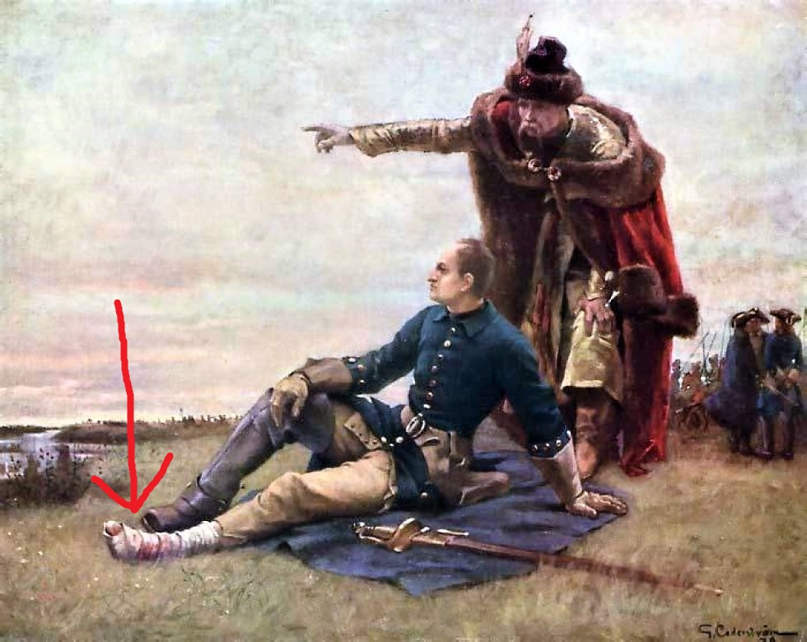
Porážka Švédů u Poltavy

Slide 54
Trvalé výjimky
a) Obecné výjimky ✓
b) Národní bezpečnost ✓
c) Opětovné sjednání či modifikace koncesí

Slide 55
Opětovné sjednání
3 roky po sjednání celního závazku může stát požadovat jeho zrušení
Dříve je možné zrušit závazek se souhlasem ostatních zemí, nebo pokud si stát toto právo předem vyhradil
> jednání s účastníky původního jednání
Kompenzace, když se nedohodnou, má poškozený stát možnost odvetných opatření

Slide 56
Trvalé výjimky
a) Obecné výjimky ✓
b) Národní bezpečnost ✓
c) Opětovné sjednání či modifikace koncesí ✓

Slide 57
Výjimky z režimu GATT 1994 ✓
Děkuji za pozornost ☺

